Slide 1

Angularjs 简介
杭永胜

Slide 2
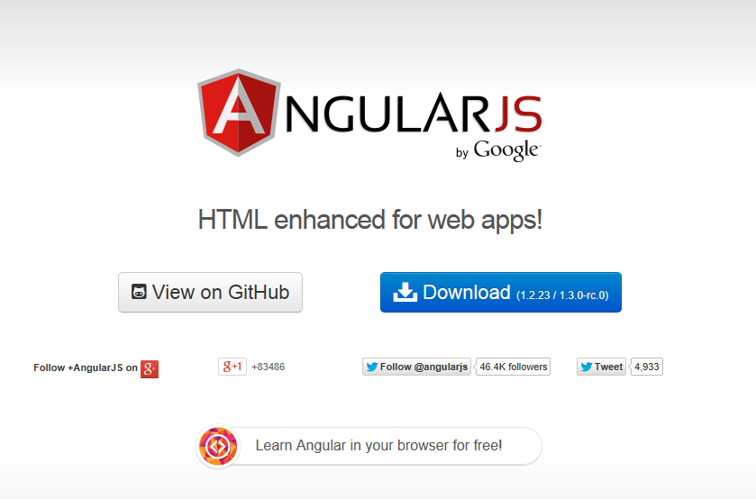
https://angularjs.org/

Slide 3
Hello world
数据双向绑定
模型-视图-控制器（MVC）
Directives 指令
Filter 过滤器
Route 路由
Service 服务

Slide 4
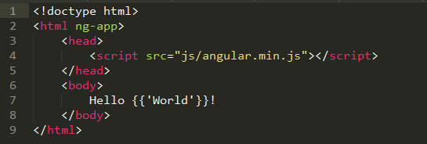
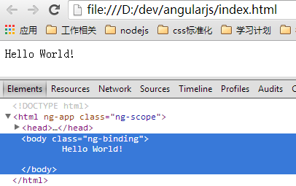
Hello world

Slide 5
ng-app 引导标记
指令标记了AngularJS脚本的作用域
<script src="js/angular.min.js"></script>
{{ }} 表达式

Slide 6
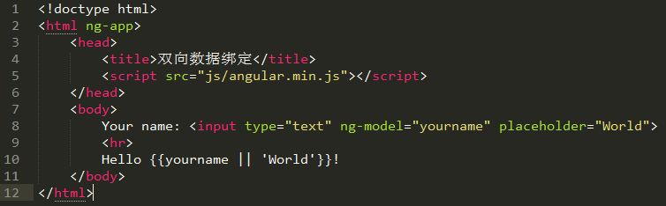
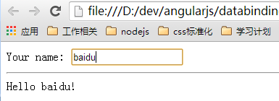
数据双向绑定

Slide 7
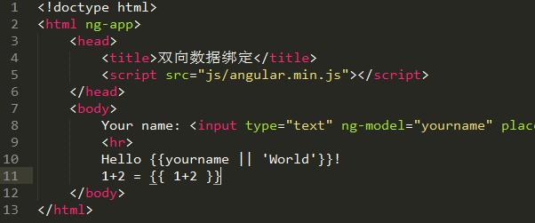
<input ng-model=“yourname” /> 模型变量
Hello {{yourname || 'World'}}

Slide 8
模型-视图-控制器（MVC）
Model = JavaScript Object
$scope.files = ['one','two','three'];
View = HTML
<div ng-repeat='f in files'>{{f}}</div>
Controller = Plain JavaScript Code
function addFile (name) {
$scope.files.push(name);
}

Slide 9
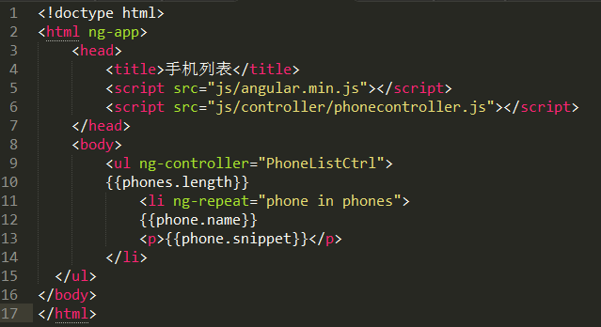
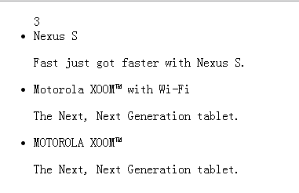
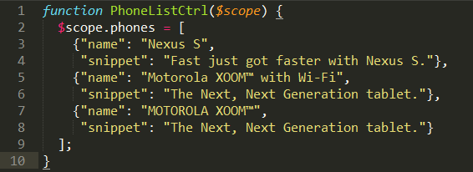
控制器

Slide 10

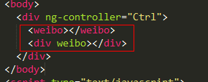
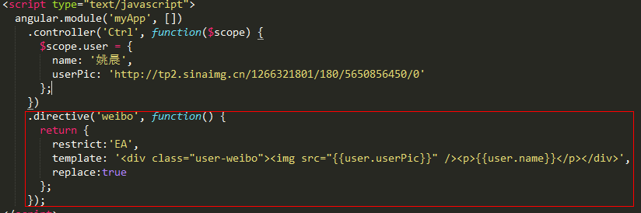
Directive 指令

Slide 11
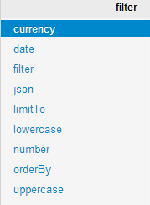
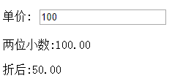
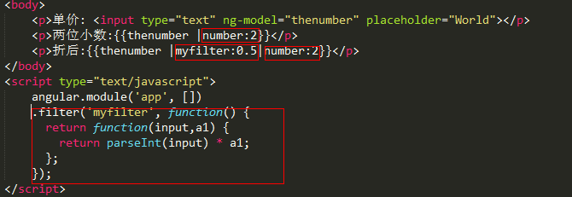
Filter 过滤器
{{ expression | filter1 | filter2 | ... }}
{{ expression | filter:argument1:argument2:... }}

Slide 12
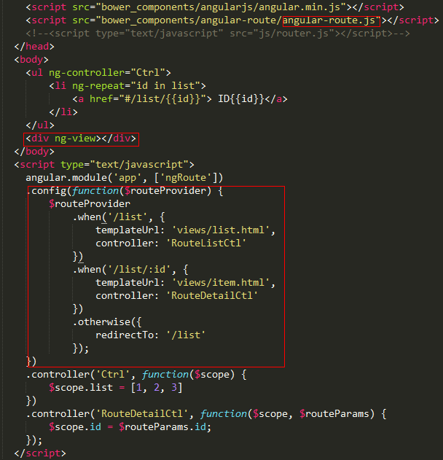
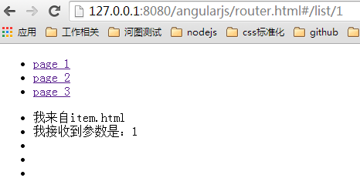
Route路由

Slide 13
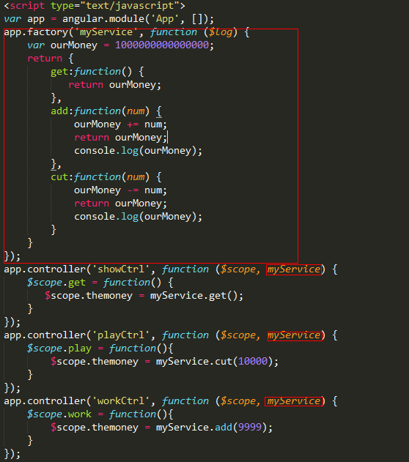
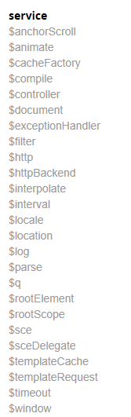
Service 服务

